Slide 1


Le reazioni emotive degli utenti di Twitter alle notizie covid-19 in Italia
Daniele Quattrocchi – matricola 825418
Vittorio Menardo – matricola 812341
Raffaele Moretti – matricola 794537

Slide 2





STRUMENTI UTILIZZATI

Slide 3
INDICE
INTRODUZIONE
DATA MANAGEMENT
DATA VISUALIZATION
CONCLUSIONI

Slide 4
INTRODUZIONE
DOMANDE DI RICERCA
Come ha reagito la piattaforma italiana di Twitter alle notizie in merito al COVID-19?
In particolare, quali sono state le emozioni principalmente espresse sulla piattaforma dagli utenti?

Slide 5

DATA MANAGEMENT

Slide 6
DATA MANAGEMENT – TOPIC 1
STEP 1. PATTERN OGGETTO DI STUDIO
RIFERIMENTO TEMPORALE DAL 24 FEBBRAIO 2020 AL 2 MAGGIO 2021.
STUDIO DI TWEETS IN LINGUA ITALIANA NEL PERIODO TEMPORALE INDICATO
STEP 2. QUALI EMOZIONI STUDIARE?
TEORIA PSICOLOGO DANIEL GOLEMAN
STEP 3. SELEZIONE EMOZIONI
CONTEGGIO TWEETS PER EMOZIONE IN CATEGORIA
STEP 4. ESTRAZIONE TWEETS
LIBRERIA SNSCRAPE

Slide 7
DATA MANAGEMENT – TOPIC 1
STEP 5. PULIZIA DATASET E ANALISI CAMPIONE (1%)
ELIMINAZIONE TWEETS INCLUSI ERRONEAMENTE ED ANALISI VALIDITA’ DATI
STEP 6. GESTIONE DATI IN ANALISI
CONTEGGIO DEI TWEETS PER GIORNO E INTEGRAZIONE VUOTI TEMPORALI
STEP 7. ESPORTAZIONE DATI
ESPORTAZIONE DEI DATI IN MONGODB

Slide 8
DATA MANAGEMENT – TOPIC 1
STEP 8. IMPORTAZIONE DATI DA MONGO DB ED INTEGRAZIONE DATI
STEP 9. ESPORTAZIONE IN MONGO DB

Slide 9
DATA MANAGEMENT – TOPIC 2
STEP 1. SCARICAMENTO DATI BOLLETTINO UFFICIALE COVID-19 (AL 31 MAGGIO 2021)
STEP 2. SCARICAMERNTO DATASET CASI MONDO
STEP 3. SCARICAMENTO DATASET VACCINI
STEP 4. INTEGRAZIONE DATI

Slide 10
DATA MANAGEMENT – ONLY TWEETS COVID-19
STEP 1. SCARICAMENTO TWEETS NEL PERIODO TEMPORALE, SENZA ALCUN VINCOLO EMOZIONALE
STEP 2. ATTESA DI ESTRAZIONE TWEETS (13 ORE)
STEP 3. PULIZIA DEI TWEETS
STEP 4. CONTEGGIO GIORNALIERO TWEETS COVID
STEP 5. ESPORTAZIONE DATI IN MONGO DB

Slide 11
DATA MANAGEMENT- INTEGRAZIONE FINALE
STEP 1. INTEGRAZIONE DEI CONTEGGI DELLE EMOZIONI IN UN UNICO DATATEST
STEP 2. INTEGRAZIONE DEL DATASET CONTEGGI CON IL DATASET SULLE STATISTICHE E CONTEGGI TWEETS COVID
STEP 3. ESPORTAZIONE DATI IN MONGODB

Slide 12
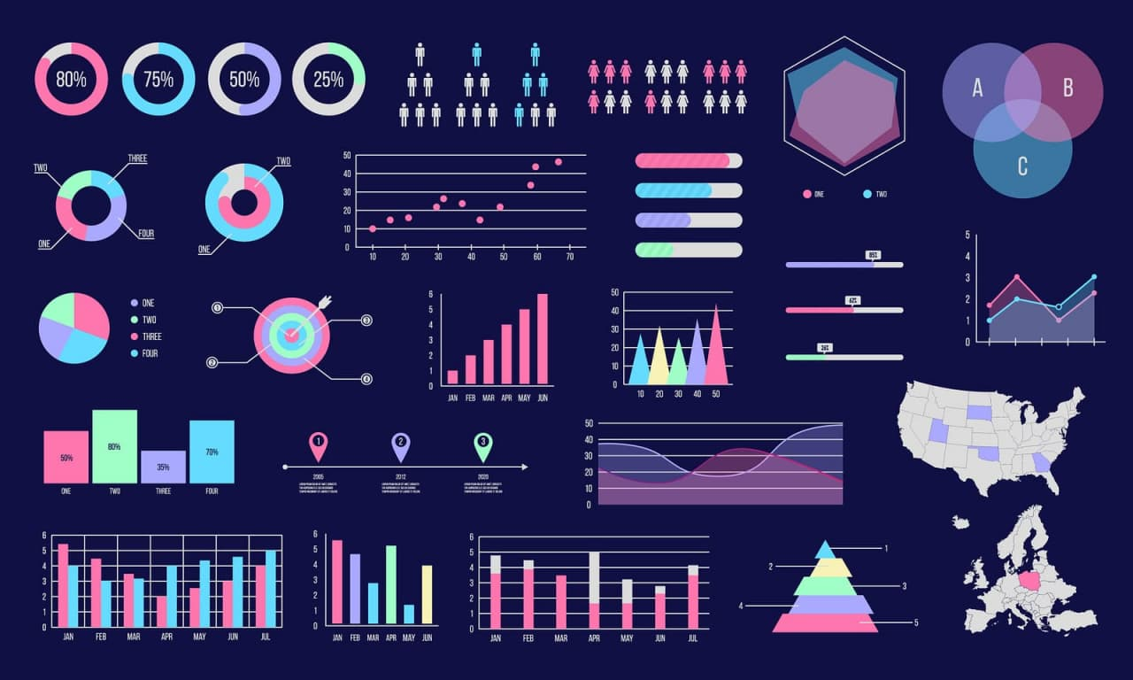
DATA VISUALIZATION

Slide 13



STRUMENTI UTILIZZATI

Slide 14
LE INFOGRAFICHE
1 Serie storica dei tweet e dei positivi
https://public.tableau.com/app/profile/vittorio5755/viz/Seriestorica/Dashboard2
2 Race chart
https://public.tableau.com/app/profile/vittorio5755/viz/Racechart_16238603585210/Foglio2

Slide 15



VALUTAZIONE DELLA QUALITA’
Questionario psicometrico
Valutazione euristica
Task e risultati

Slide 16
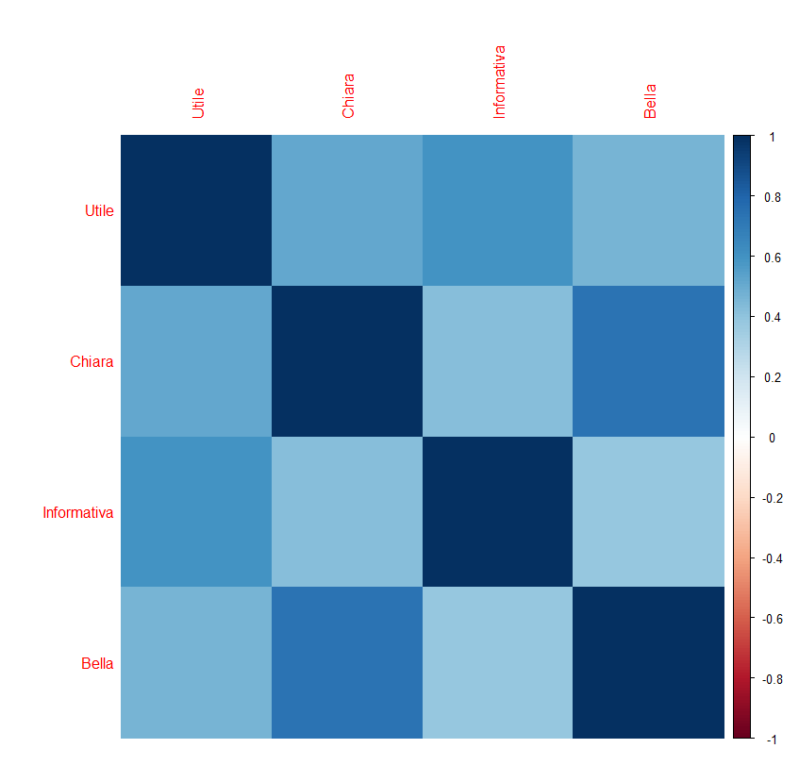
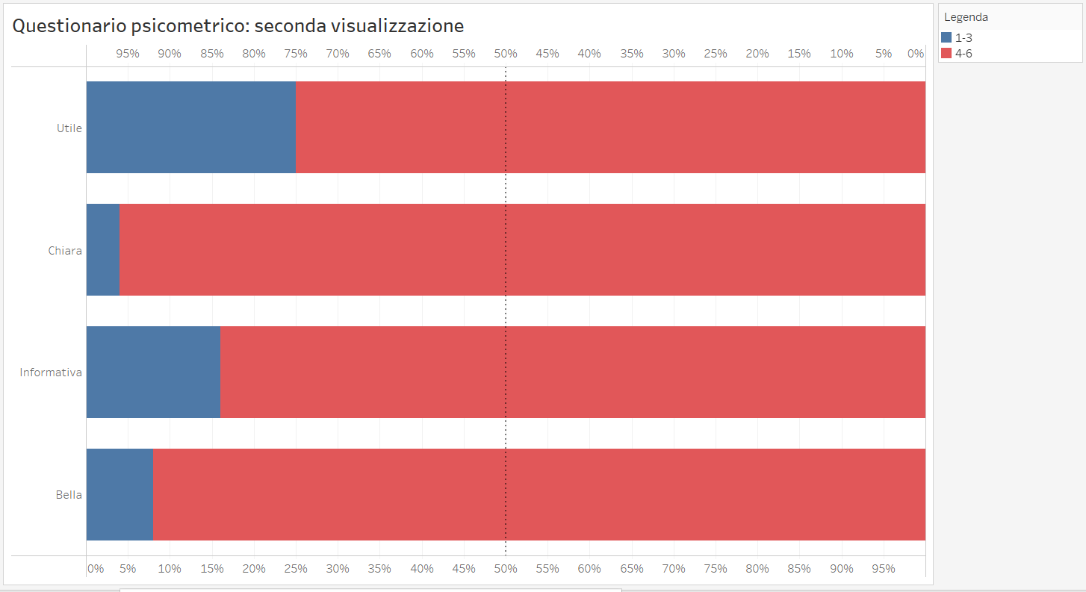
ESEMPIO: QUESTIONARIO PSICOMETRICO

Slide 17
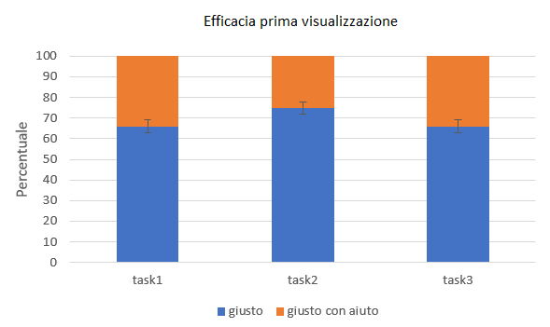
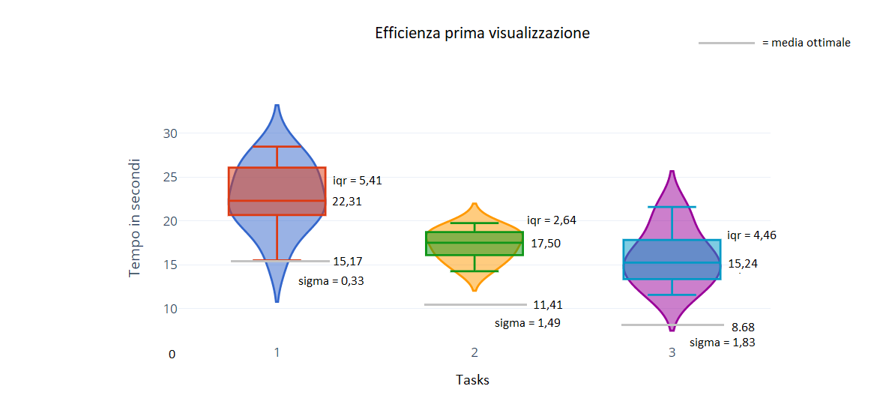
ESEMPIO: TASK E RISULTATI

Slide 18
CONCLUSIONI
Visualizzazione e studio delle emozioni sulla piattaforma di Twitter, in confronto ai contagi Covid-19 in Italia
Alta correlazione tra il numero di tweet contenenti la parola covid e i nuovi positivi.
Ricostruzione tramite la parola paura dei contagi in Italia
Correlazione tra sentimenti negativi e contagi: in particolare si nota un aumento delle emozioni appena viste con l’aumento dei contagi
Individuate le emozioni riguardo al Covid più espresse su Twitter in Italia

